Slide 1
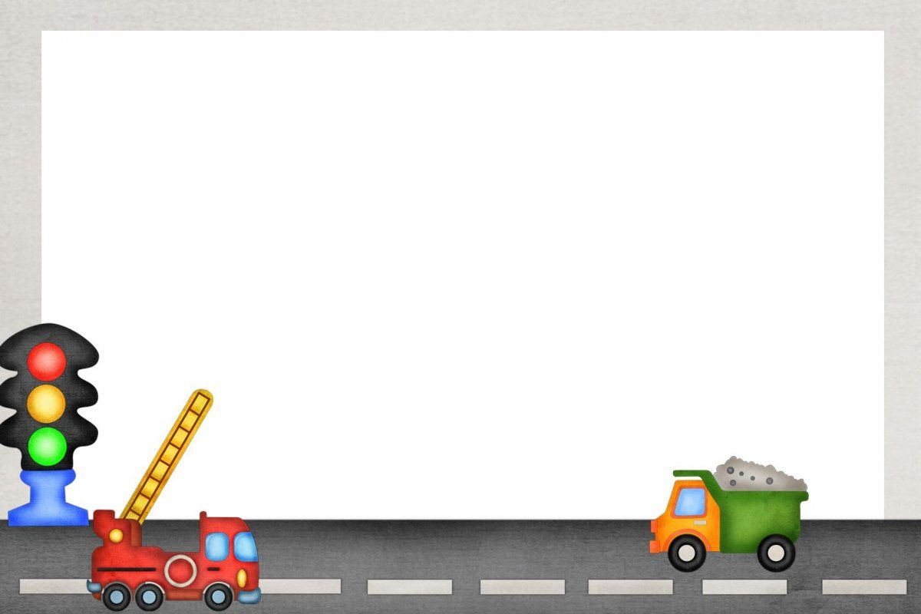
МДОАУ «Детский сад № 1 компенсирующего вида с приоритетным осуществлением квалифицированной коррекции отклонений в физическом и психическом развитии воспитанников г. Орска»
Муниципальный конкурс пособий по ОБЖ «Авторская находка -2026»
Дидактическое пособие – макет «Улица, где все соблюдают правила»
Воспитатель: Майраслова С.Ю.

Slide 2
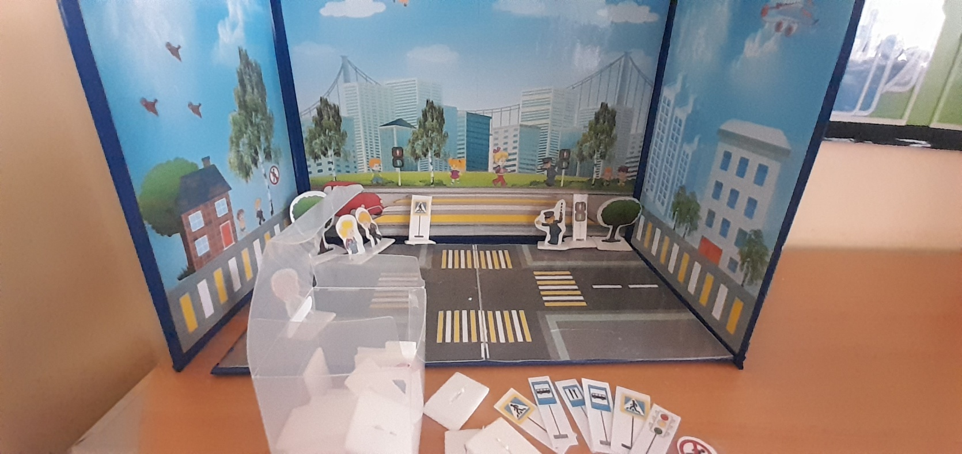
Макет служит связующим звеном между теорией (знакомыми правилами) и практикой (реальной улицей).

Slide 3
Цель: Сформировать у детей старшего дошкольного возраста устойчивые навыки безопасного поведения в дорожно-транспортной среде, понимание основных правил дорожного движения и умение применять их в игровых и жизненных ситуациях.
Задачи:
Обучающие задачи (Что дети должны УЗНАТЬ и ПОНЯТЬ):
Сформировать знания об основных элементах улицы: проезжая часть, тротуар, пешеходный переход (зебра, подземный, надземный), перекресток, остановка.
Познакомить с видами транспорта (легковой, грузовой, общественный, спецтранспорт), дорожными знаками для пешеходов («Пешеходный переход», «Дети», «Движение пешеходов запрещено», «Остановка автобуса»).
Закрепить знания сигналов светофора (красный, желтый, зеленый) для пешеходов и водителей.
Объяснить правила поведения для пешехода, пассажира и потенциального водителя (на игрушечной машине).
Научить алгоритму безопасного перехода дороги: «Остановись, посмотри налево, посмотри направо, убедись, что транспорт остановился (или его нет), иди».

Slide 4
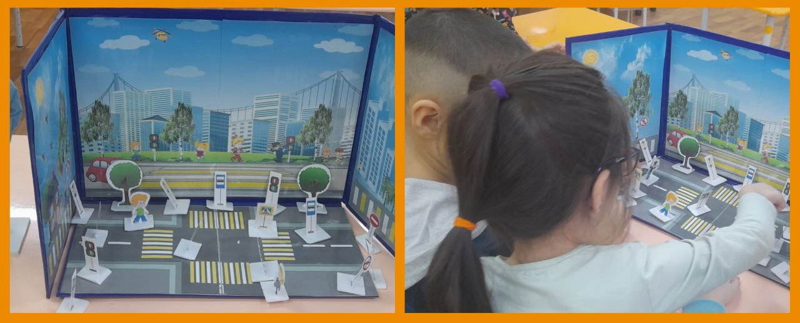
2. Развивающие задачи (Какие навыки и способности РАЗВИВАЕМ):
Развивать пространственную ориентацию (лево/право, ближе/дальше, спереди/сзади).
Развивать внимание, память, мышление и наблюдательность (найди знак, что изменилось на макете, найди ошибку).
Развивать коммуникативные навыки и речь: умение описывать ситуацию, задавать вопросы, договариваться о ролях (кто водитель, кто пешеход).
Развивать мелкую моторику через расстановку фигурок, знаков, управление игрушечными машинками.
Стимулировать воображение для моделирования различных дорожных ситуаций.

Slide 5
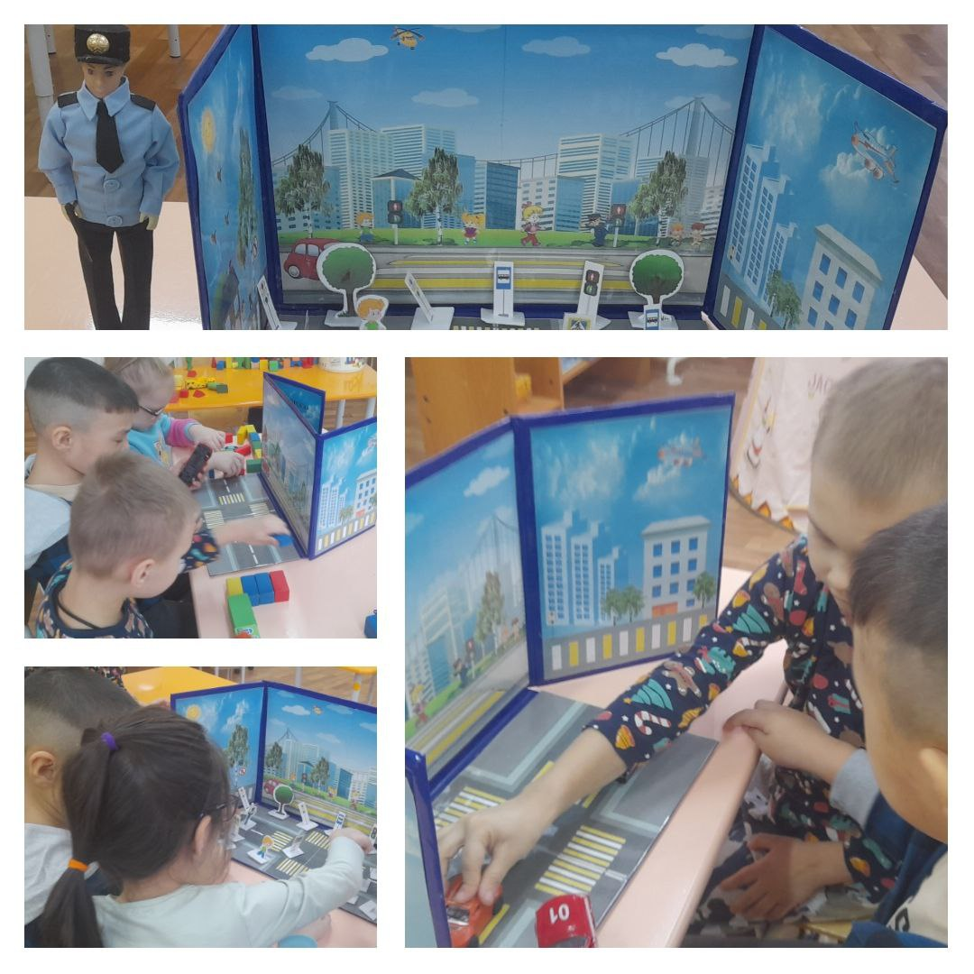
3. Воспитательные задачи (Какие ценности и установки ФОРМИРУЕМ):
Воспитывать дисциплинированность и сознательное отношение к соблюдению ПДД.
Формировать чувство ответственности за свою жизнь и безопасность окружающих.
Воспитывать культуру поведения на улице и в транспорте.
Формировать положительный пример для сверстников и младших детей.
4. Практико-ориентированные задачи (Как НАУЧИТЬ применять):
Моделировать типовые и нестандартные дорожные ситуации (переход с коляской, выход из автобуса, игра мячом у дороги).
Отрабатывать до автоматизма правильные поведенческие реакции в смоделированных ситуациях.
Учить предвидеть скрытую опасность (например, машина, выезжающая из-за угла или сугроба).
Создавать мотивацию для переноса полученных навыков в реальную жизнь.

Slide 6
Как реализовать эти задачи через работу с макетом?
Практические идеи: Макет интерактивный и модульный (элементы можно переставлять).
Примеры игр и заданий:
«Расставь правильно»: Ребенку предлагают расставить знаки, транспорт, пешеходов согласно заданию.
«Найди ошибку»: Взрослый создает на макете опасную ситуацию (пешеход переходит на красный, машина стоит на «зебре»), ребенок находит и исправляет.
«Объясни, что делать»: Моделируется ситуация (загорелся зеленый, но машина не остановилась). Ребенок должен объяснить правильный алгоритм действий.
Сюжетно-ролевая игра: Дети распределяют роли (инспектор ДПС, водители, пешеходы, пассажиры на остановке) и разыгрывают сценарии.
«Проложи безопасный маршрут»: От кукольного дома до детского сада или магазина на макете. Ребенок ведет фигурку по безопасному пути, комментируя свои действия.

Slide 7
Важные принципы при создании и использовании макета:
Достоверность: Соответствие реальным правилам (например, движение в России — правостороннее).
Безопасность: Все детали макета должны быть безопасными (без острых углов, мелких несъемных деталей).
Наглядность и яркость: Макет должен привлекать внимание, но не быть аляповатым, чтобы не отвлекать от сути.
Доступность: Элементы должны быть понятны ребенку. Можно подписать знаки или сделать их узнаваемыми.
Вариативность: Возможность менять сценарии и элементы.

Slide 8
Практическая реализация: Почему именно из потолочной плитки?
Преимущества материала:
Легкий и безопасный: Не травмоопасен, дети могут сами участвовать в создании.
Прост в обработке: Леко режется канцелярским ножом, хорошо красится (гуашь, акрил), на него можно клеить распечатанные изображения.
Тактильно приятный: Имеет легкую шероховатость, фигурки не скользят.
Дешевый и доступный.

Slide 9
Макет по ПДД — это не просто игрушка, а дидактический полигон, где абстрактные правила превращаются в зримые, осязаемые и понятные модели поведения. Его главная задача — через игру сформировать у ребенка инстинктивно правильную реакцию на дороге, которая в будущем может спасти ему жизнь.

Slide 10
Спасибо за внимание!

